Slide 1
TRƯỜNG THCS LONG BIÊN
BÀI GIẢNG ĐIỆN TỬ MÔN KHTN 6
GV: Nguyễn Hoàng Quân
Tổ Tự nhiên

Slide 2
MỞ ĐẦU
Câu 1: Năng lượng mà một vật có được do chuyển động được gọi là …
A. Thế năng.
B. Động năng.
C. Nhiệt năng.
D. Cơ năng.
Câu 2: Vật ở trên cao so với mặt đất có năng lượng gọi là …
A. Nhiệt năng.
B. Thế năng đàn hồi.
C. Thế năng hấp dẫn.
D. Động năng.

Slide 3
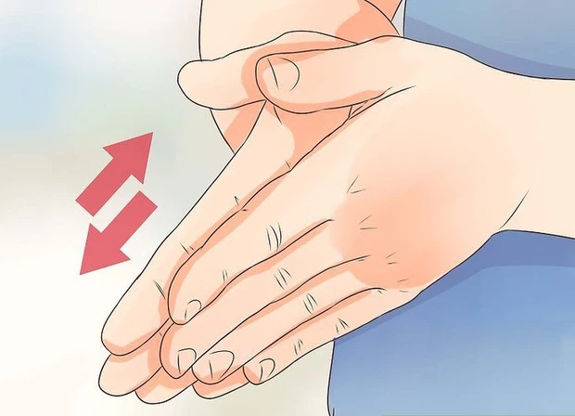

Slide 4
Khi trời lạnh, ta thường xoa hai bàn tay vào nhau và thấy tay nóng lên. Tại sao?
Vì khi xoa hai tay vào nhau có sự chuyển hóa năng lượng từ động năng sang nhiệt năng, nhiệt năng này làm tay ta ấm lên
Khi vỗ hai tay vào nhau, ta nghe được tiếng vỗ tay. Trong hoạt động này đã có sự chuyển hóa năng lượng nào?
Khi vỗ hai tay vào nhau, ta nghe được tiếng vỗ tay, trong hoạt động này có sự chuyển hóa năng lượng từ động năng sang năng lượng âm

Slide 5
BÀI 48.SỰ CHUYỂN HÓA
NĂNG LƯỢNG

Slide 6
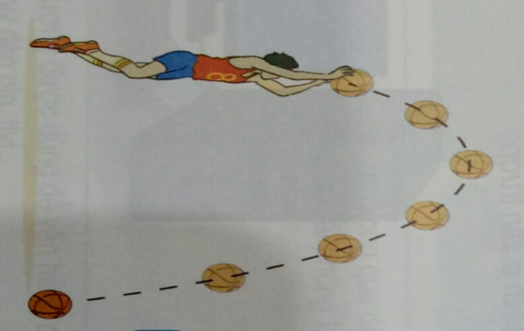
I. SỰ CHUYỂN HÓA NĂNG LƯỢNG
Khi quả bóng đi lên thì vận tốc, độ cao của bóng thay đổi thế nào? Sự chuyển hóa năng lượng ra sao?
Hãy mô tả sự biến đổi năng lượng của quả bóng ?
Khi quả bóng đi lên thì độ cao tăng lên, vận tốc giảm nên động năng chuyển hóa sang thế năng
Khi quả bóng đi xuống thì vận tốc, độ cao của bóng thay đổi thế nào? Sự chuyển hóa năng lượng ra sao?
Khi quả bóng đi xuống thì độ cao giảm, vận tốc tăng nên thế năng chuyển hóa sang động năng

Slide 7
Khi quả bóng chạm đất nó gây ra hiện tượng gì? Sự chuyển hóa năng lượng ra sao?
Khi quả bóng chạm đất nó tạo ra âm và làm nóng chỗ tiếp xúc, một phần năng lượng chuyển hóa thành năng lượng âm và nhiệt năng
Động năng ban đầu cung cấp đã chuyển hóa thành dạng năng lượng nào?
Thế năng
Động năng
Nhiệt năng
Năng lượng âm

Slide 8
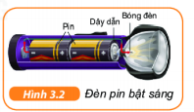
KL. Năng lượng có thể chuyển từ dạng này sang dạng khác, từ vật này sang vật khác
1. Gọi tên các dạng năng lượng xuất hiện khi đèn pin được bật sáng (hình 3.2). Vẽ sơ đồ chỉ ra sự chuyển hóa năng lượng (còn được gọi là sơ đồ dòng năng lượng) của đèn pin.
Các dạng năng lượng xuất hiện khi đèn pin được bật sáng là:
+ Hóa năng
+ Năng lượng điện
+ Năng lượng ánh sáng
+ Năng lượng nhiệt

Slide 9
Sơ đồ dòng năng lượng của đèn pin:
Hóa năng
Điện năng
Quang năng
2. Hình 3.3 mô tả một máy sấy tóc đang hoạt động. Mũi tên trên sơ đồ dòng năng lượng cho thấy sự chuyển hóa điện năng thành ba dạng năng lượng khác.
a) Tên ba dạng năng lượng đó là gì?
b) Nêu thêm một thiết bị điện biến đổi điện năng thành các dạng năng lượng khác.

Slide 10
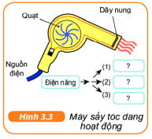
2. a) Tên ba dạng năng lượng là: cơ năng; nhiệt năng; năng lượng âm.
b) Các thiết bị biến đổi điện năng thành các dạng năng lượng khác: quạt; ti vi; điện thoại; ...

Slide 11
3. Hóa năng có thể chuyển hóa thành các dạng năng lượng nào?
Hóa năng có thể chuyển hóa thành: điện năng, thế năng, nhiệt năng, năng lượng ánh sáng, năng lượng âm, động năng.

Slide 12
TÌM HIỂU HÓA NĂNG CÓ THỂ CHUYỂN HÓA THÀNH NHỮNG DẠNG NĂNG LƯỢNG NÀO ?
a) Hóa năng lưu trữ trong thực phẩm, khi ta ăn, được chuyển hóa thành ……(1)…..giúp ta đạp xe.
b) Hóa năng lưu trữ trong que diêm, khi cọ xát với vỏ bao diêm, được chuyển hóa thành …(2)……. và …..(3)…..
c) Hóa năng trong nhiên liệu (xăng, dầu) khi đốt cháy được chuyển hóa thành …… (4) …, ….(5) …… và ….(6)…… của máy bay, tàu hỏa.
động năng
nhiệt năng
năng lượng ánh sáng
động năng
điện năng
thế năng

Slide 13
II. ĐỊNH LUẬT BẢO TOÀN NĂNG LƯỢNG
1 .Thí nghiệm :Nghiên cứu sự chuyển hóa và bảo toàn năng lượng của con lắc đơn.
Chuẩn bị: Hai con lắc (gồm 2 quả cầu giống hệt nhau, treo bằng hai dây nhẹ dài bằng nhau), giá treo cố định, thước mét, tấm bìa đánh dấu hai điểm A, B có cùng độ cao (hình 3.5)
Tiến hành:
Kéo quả cầu (2) đến điểm B (nằm trong mặt phẳng của tấm bìa như hình 3.6) rồi thả ra.

Slide 14
- Quả cầu (2) chuyển động về vị trí ban đầu va chạm vào quả cầu (1), làm cho quả cầu (1) lên đến vị trí A cùng độ cao với vị trí B
Thí nghiệm chứng tỏ điều gì?
Nhận xét: Năng lượng không tự sinh ra hoặc tự mất đi mà chỉ truyền từ vật này sang vật khác.
2. Định luật bảo toàn năng lượng
Năng lượng không tự sinh ra hoặc tự mất đi mà chỉ chuyển hóa từ dạng này sang dạng khác hoặc truyền từ vật này sang vật khác.

Slide 15
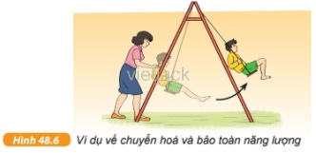
Vận dụng định luật bảo toàn năng lượng để giải thích hiện tượng sau
Một em bé đang chơi xích đu trong sân. Muốn cho xích du luôn lên tới độ cao ban đầu, thỉnh thoảng người mẹ lại phải đẩy vào xích đu. Tại sao cần phải làm như vậy ?
Muốn cho xích đu luôn lên tới độ cao ban đầu, thỉnh thoảng người mẹ phải đẩy vào xích đuvì trong quá trình chuyển động, xích đu và cậu bé va chạm với không khí và lực cản của không khí làm tiêu hao một phần năng lượng của cậu bé và xích đu. Do đó thi thoảng cần phải đẩy vào xích đu để nó lên độ cao ban đầu.

Slide 16
THÍ NGHIỆM QUẢ BÓNG NẢY
Chuẩn bị: 1 quả bóng tennis hoặc bóng cao su, thước dây (hoặc thước cuộn), một sợi dây dài hơn 1m.
- Tiến hành:
+ Thả rơi quả bóng tennis ở độ cao 1m so với sàn nhà. Dùng sợi dây căng ngang ở độ cao 1m để làm mốc (hình 48.7).
+ Yêu cầu các bạn trong nhóm đo độ cao mà quả bóng đạt được sau lần nảy đầu tiên.

Slide 17
Nêu nhận xét về kết quả đo được. Giải thích tại sao?
Sau lần nảy đầu tiên, quả bóng không đạt được độ cao như ban đầu, vì:
+ Quả bóng khi rơi từ độ cao xuống mặt đất sẽ chịu lực cản của không khí, va chạm mặt đất và còn phát ra âm.
+ Nên năng lượng của quả bóng, một phần bị chuyển hóa thành nhiệt năng tỏa nhiệt ra môi trường, làm nóng mặt đất và năng lượng âm.
Vì vậy, quả bóng không có cơ năng như ban đầu nên không đạt được độ cao như ban đầu.

Slide 18
Có phải trong trường hợp này định luật bảo toàn năng lượng không còn đúng?
Định luật bảo toàn năng lượng: năng lượng không tự sinh ra hoặc tự mất đi mà chỉ chuyển hóa từ dạng này sang dạng khác hoặc truyền từ vật này sang vật khác.
Trong trường hợp này, năng lượng không bị mất đi mà đã chuyển hóa thành một phần nhiệt năng và năng lượng âm. Nên định luật bảo toàn năng lượng vẫn đúng trong trường hợp này.

Slide 19
3. Hoàn thành các câu sau đây bằng cách ghi vào vở (hay phiếu học tập) các từ hoặc cụm từ trong khung thích hợp với các khoảng trống, được đánh số thứ tự từ (1) đến (10). Ví dụ (1) - thế năng
a) Khi quả bóng được giữ yên ở trên cao, nó đang có ___(1)___
thế năng
thế năng
Khi quả bóng được thả rơi, ___(2)___ của nó được chuyển hóa thành ___(3)___
Động năng
b) Quả bóng không thể nảy trở lại độ cao ban đầu, nơi nó được thả rơi, bởi vì không phải tất cả ___(4)___ của nó biến thành ___(5)___. Thực tế, luôn có một phần năng lượng của nó được chuyển hóa thành ___(6)___ và ___(7)___ trong khi va chạm
Động năng
thế năng
Nhiệt năng
Năng lượng âm

Slide 20
c) Trong quá trình chuyển động của quả bóng, luôn có sự ___(8)___ từ dạng năng lượng này sang dạng năng lượng khác. Năng lượng toàn phần của quả bóng luôn được ___(9)___ không bao giờ ___(10)___ hoặc được tạo ra thêm.
Chuyển hóa
Bảo toàn
Tự mất đi
LUYỆN TẬP
Gọi tên các dạng năng lượng được đánh số từ (1) đến (8) trong sơ đồ

Slide 21
Hóa năng
Hóa năng
Điện năng
Điện năng
Động năng
Động năng
Quang năng
Quang năng và năng lượng âm
Động năng

Slide 22
AI NHANH HƠN ?
Hãy ghép các bức tranh tương ứng với các quá trình chuyển hóa năng lượng đã cho..

Slide 23
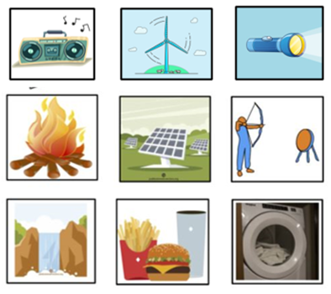
AI NHANH HƠN?
Hóa năng → điện năng → quang sáng. | Điện năng →Nhiệt năng, động năng và NL âm thanh. | Hóa năng →nhiệt năng,quang năng và NL âm thanh.
Thế năng → động năng và NL âm thanh. | Động năng → thế năng đàn hồi → động năng. | Điện năng → NL âm thanh.
Hóa năng → nhiệt năng, động năng | Quang năng → điện năng. | Động năng → điện năng.

Slide 24
Hóa năng → điện năng → quang sáng. | Điện năng →Động năng, nhiệt năng và NL âm thanh. | Hóa năng →nhiệt năng,quang năng và NL âm thanh.
Thế năng→ động năng → điện năng. | Động năng → thế năng đàn hồi → động năng. | Điện năng → NL âm thanh.
Hóa năng → nhiệt năng, động năng. | Quang năng → điện năng. | Động năng → điện năng.

Slide 25
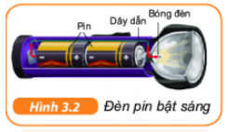
Câu 1: Gọi tên các dạng năng lượng xuất hiện khi đèn pin được bật sáng?
A. Điện năng và quang năng.
B. Hoá năng và điện năng.
C. Nhiệt năng và quang năng.
D. Hoá năng và quang năng.

Slide 26
Câu 2: Thiết bị nào biến đổi điện năng thành nhiệt năng?
A. Hình A. B. Hình B.
C. Hình C. D. Hình D.

Slide 27
Câu 3: Pin mặt trời có sự chuyển hoá:
A. Nhiệt năng thành cơ năng.
B. Nhiệt năng thành điện năng.
C. Quang năng thành nhiệt năng.
D. Quang năng thành điện năng.
Câu 4: Hoá năng dự trữ trong bao diêm khi cọ xát với vỏ bao diên được chuyển hoá thành:
A. Nhiệt năng.
B. Quang năng.
C. Nhiệt năng và quang năng.
D. Điện năng.

Slide 28
Câu 5: Điền từ còn thiếu vào chỗ trống: Hoá năng lưu trữ trong thực phẩm, khi ta ăn được chuyển hoá thành… giúp ta đạp xe.
A. Nhiệt năng. B. Động năng.
C. Thế năng. D. Quang năng.
Câu 6: Tuabin điện gió sản xuất điện từ:
A. Hoá năng.
B. Động năng.
C. Năng lượng ánh sáng.
D. Năng lượng mặt trời.

Slide 29
Câu 7: Trong máy phát điện gió, dạng năng lượng nào được chuyển hoá thành điện năng?
A. Quang năng. B. Hoá năng.
C. Nhiệt năng. D. Cơ năng.
Câu 8: Khi sử dụng nồi cơm điện, năng lượng điện đã chuyển hóa thành năng lượng chủ yếu nào?
A. Năng lượng ánh sáng.
B. Cơ năng.
C. Năng lượng nhiệt.
D. Năng lượng âm.

Slide 30
Câu 9: Trong các dụng cụ và thiết bị điện sau đây, thiết bị nào chủ yếu biến đổi điện năng thành cơ năng:
A. Nồi cơm điện. B. Bàn là điện.
C. Tivi. D. Máy bơm nước.
Câu 10: Dạng năng lượng nào đã chuyển hoá thành điện năng trong một chiếc đồng hồ treo tường chạy bằng pin?
A. Hoá năng. B. Nhiệt năng.
C. Cơ năng. D. Quang năng.

Slide 32
HƯỚNG DẪN VỀ NHÀ
Học bài theo nội dung vở ghi
- Làm bài tập trong sách bài tập
Đọc trước bài 49 :Năng lượng hao phí

Slide 33
xin cam ƠN CAC EM HOC SINH
Chúc các em luôn học giỏi

